Slide 1
Zur Diskussion im Krisenstab 21.2.2022 Erlass des BMG zur Nationalen Teststrategie ab 4/2022

Slide 2
Fragen des BMG (vom 17.2.2022)
Wir bitten bis zum 23.02.2022 um die Übermittlung eines konkreten Schaubild-Entwurfs, den letzten Stand der Teststrategie finden Sie beiliegend im ppt-Format.
* Welche Testindikationen sind für Frühjahr / Sommer zwingend beizubehalten?
* Welche Testindikationen sind für Frühjahr / Sommer aus fachlicher Sicht nicht notwendig ?
* Welche Gruppen sind durch Reihentestungen zu schützen? Welche Testkonzepte sollten dabei zum Einsatz kommen?
* Sollten betriebliche Testungen und Testungen in Bildungseinrichtungen aufrecht erhalten werden? Welche Testkonzepte sollten dabei zum Einsatz kommen? Rolle der Lolli-Pool-PCR?
* Ist aus fachlicher Sicht die Bürgertestung weiterhin notwendig?
* Wann sind Freitestungen notwendig?

Slide 3
Nationale Teststrategie: Hintergrund Welche Tests benötigt die Bevölkerung ab 4/2022 ?
„Die Nationale Teststrategie stellt eine fachliche Orientierungshilfe zum Einsatz von Testkapazitäten im Rahmen der COVID-19-Pandemie dar und hat von Beginn an bestimmte Indikationen mit einer Priorität versehen.“
Die Testtrategie dient der Erkennung symptomatischer (EBM) und asymptomatischer Fälle (TestV) einer SARS-CoV-2 Infektion.
Die Erkennung von Fällen ist umso bedeutsamer, je schwerwiegender die Folgen einer Infektion sind.
„Dabei sind folgende Schutzziele besonders zu betrachten: a) Gewährleistung einer sachgerechten medizinischen Versorgung betroffener Personen: Medizinisch-diagnostische Indikation (z.B. Klinische Konsequenzen aus der Diagnose, Vermeidung einer Hospitalisierung; Risiko schwerer Krankheitsverläufe, ältere Menschen und Komorbidität, immunsupprimierte Patientinnen und Patienten) b) Schutz Dritter in vulnerablen Bereichen (z.B. Pflegeeinrichtungen, Vermeidung nosokomialer Ausbrüche)“
Der Nutzen (Effekt) der Testung für die Vermeidung weiterer Fälle wird von der Pandemiephase und der Inzidenz bestimmt. RKI - COVID-19 - Evaluation of testing-, quarantine and isolation strategies
Zu beachten sind die Beschlüsse der MPK- und GMK-Konferenzen hinsichtlich 2G+ und 3G (s. etwa Aufrechterhaltung der Infrastruktur für Herbst und Winter 2022/23)
Details regelt die Coronavirus-TestV

Slide 4
Conceptual hierarchical model of efficacy for molecular diagnostics
Quelle: Clinical Infectious Diseases 2020;71(10):2744–51; DOI: 10.1093/cid/ciaa508

Slide 5
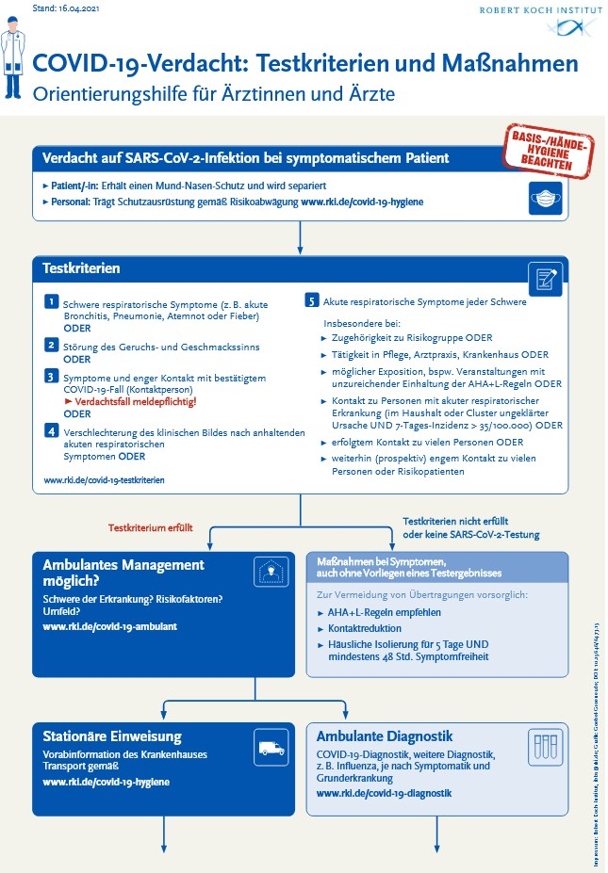
COVID-19 Testkriterien
Fieber, Husten, Progression
Kinder < 2 Jahre
Hohes Alter
Vorerkrankungen
Prognose ?
Schutz/ Exposition Dritter ?
Kontakt zu vulnerablen Personen ?
Quelle: RKI Flussschema: Maßnahmen und Testkriterien bei COVID-19-Verdacht, 16.4.2021; https://www.rki.de/DE/Content/InfAZ/N/Neuartiges_Coronavirus/Massnahmen_Verdachtsfall_Infografik_DINA3.html;jsessionid=5571E354E95B5581DCF28336EB323DA7.internet111?nn=2386228

Slide 6
Quelle: RKI- Nationale Teststrategie; https://www.rki.de/DE/Content/InfAZ/N/Neuartiges_Coronavirus/Teststrategie/Nat-Teststrat.html

Slide 7
Influenzavirusnachweise nach Typ und Subtyp
Quelle: Influenza Monatsbericht KW 29-32 2021 https://influenza.rki.de/Wochenberichte/2020_2021/2021-32.pdf

Slide 8
Lange M, Happle C, Hamel J, Dördelmann M, Bangert M, Kramer R, Eberhardt F, Panning M, Heep A, Hansen G, Wetzke M: Non-appearance of the RSV season 2020/21 during the COVID-19 pandemic—prospective, multicenter data on the incidence of respiratory syncytial virus (RSV) infection. Dtsch Arztebl Int 2021; 118: 561–2. DOI: 10.3238/arztebl.m2021.0300

